Slide 1
第六章 线性代数方程组的解法
6. 1 高斯消元法
6. 2 矩阵的LU分解
6. 3 雅可比迭代
6. 4 高斯-塞德尔迭代
6. 5 逐次超松弛迭代法
6. 6 收敛性定理
6. 7 应用实例

Slide 2
Cramer法不宜用于系数矩阵阶数高的线性代数方程组求解。
求解线性代数方程组分直接法和迭代法
直接法：只包含有限次四则运算。若在计算过程中都不发生舍入误差的假定下，计算结果就是原方程组的精确解。
迭代法：把方程组的解向量看作是某种极限过程的极限，而且实现这一极限过程每一步的结果,是将前一步所得的结果施行相同的演算步骤而得到的。

Slide 3
直接法与迭代法各有优缺点.
存储量 工作量 程序复杂度 适于系数矩阵阶数
直接法: 较小 较小 较高 不太高
迭代法: 较高 较大 较低 较高
本章介绍
直接法：Gauss(高斯) 消元法、LU分解
迭代法：Jacobi迭代、Gauss-Seidel迭代。

Slide 4
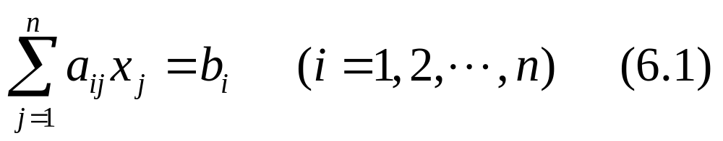
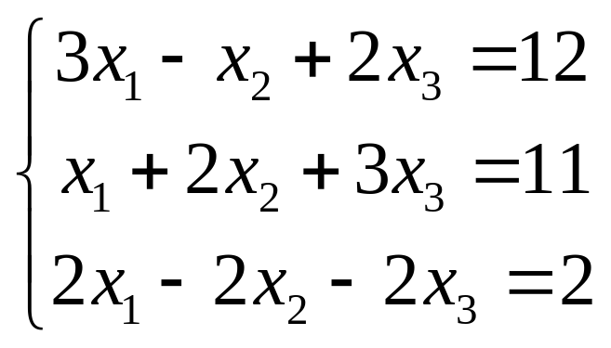
6. 1 高斯消元法
对于线性代数方程组：
Gauss消元法的计算步骤分为消元和回代两个过程。
[例1] 用Gauss消元法求解方程组

Slide 5
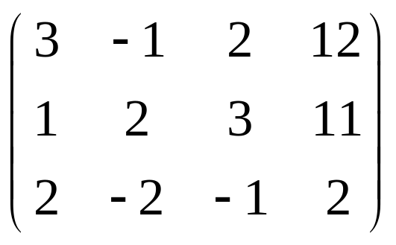
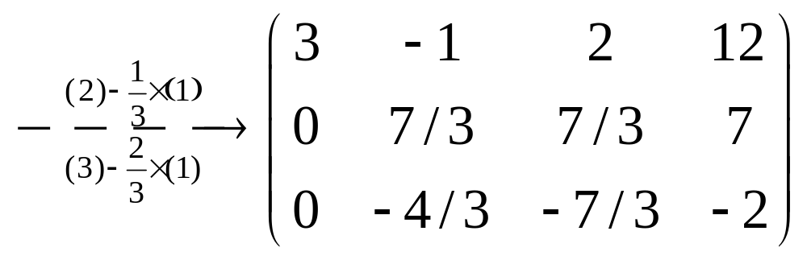
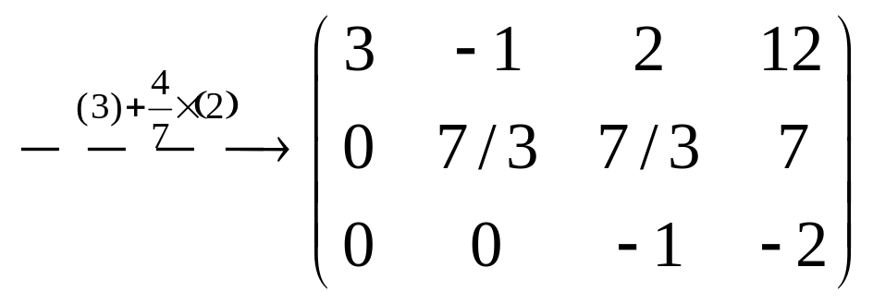
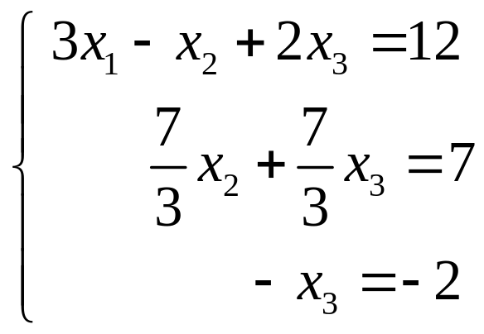
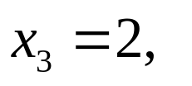
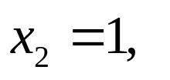
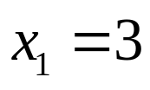
解：对增广矩阵实施行初等变换，进行消元：
得方程组
回代：

Slide 6


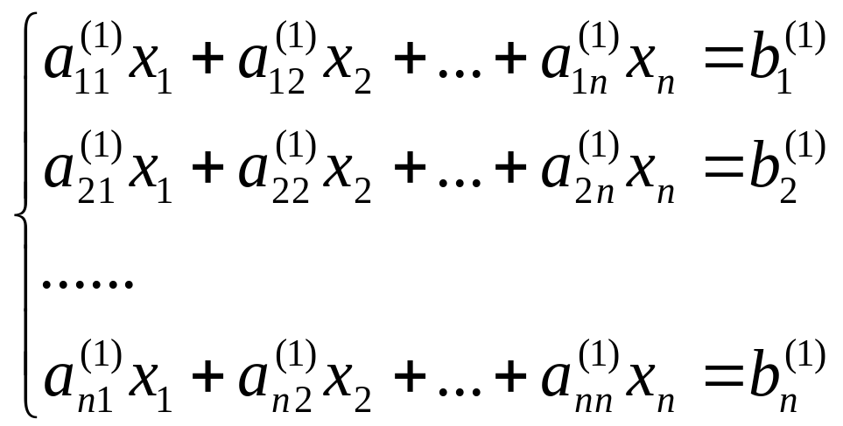
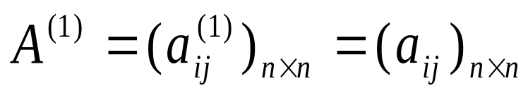
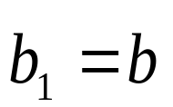
Gauss消去法具体过程：
将 改为
其中

Slide 7
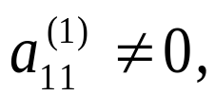
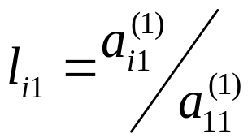




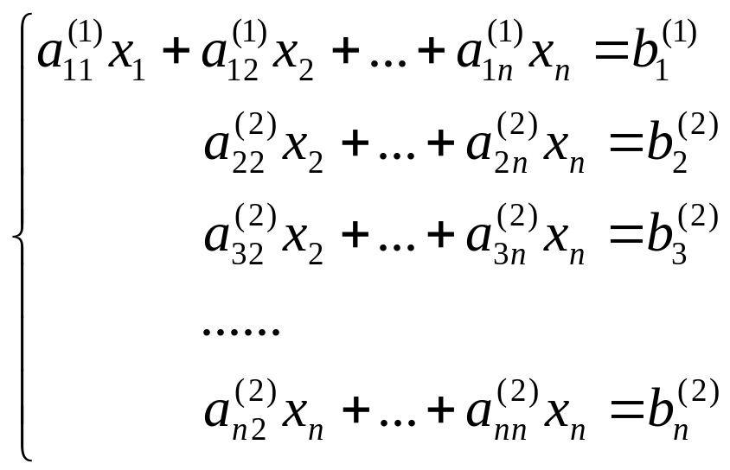


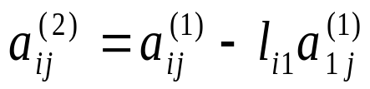

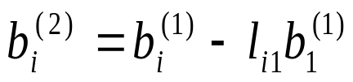

若 令 ,用 乘
第一个方程加到第 个方程 ，并保留第一式，则得
Step1：
记为
其中

Slide 8
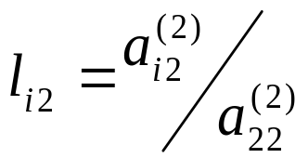




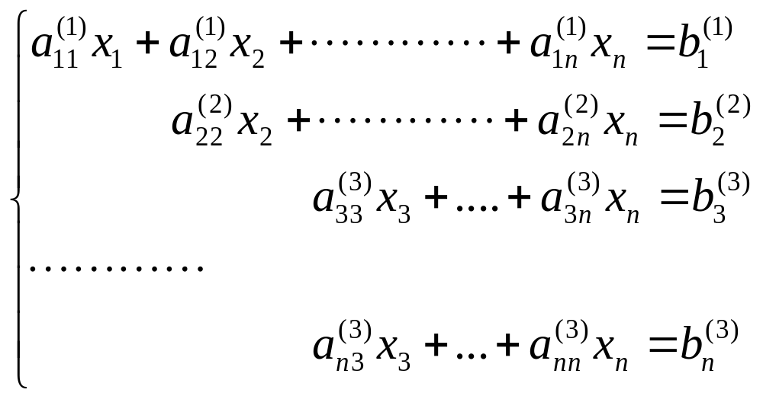


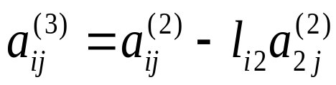

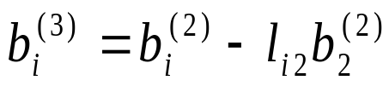

Step 2:
若 令 ，
乘第二个方程加到第 i 个方程 ，则得
用
记为
其中

Slide 9
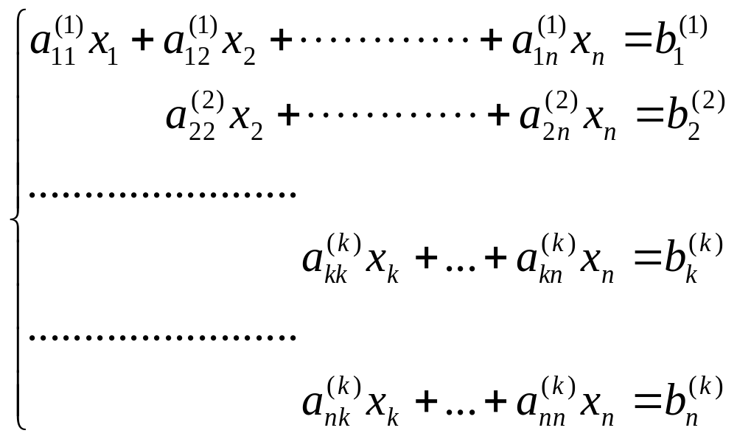

第k-1步消元完成后，有
设为

Slide 10
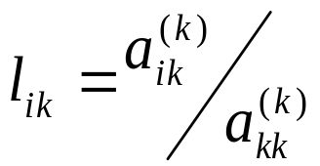
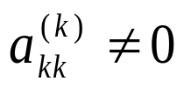

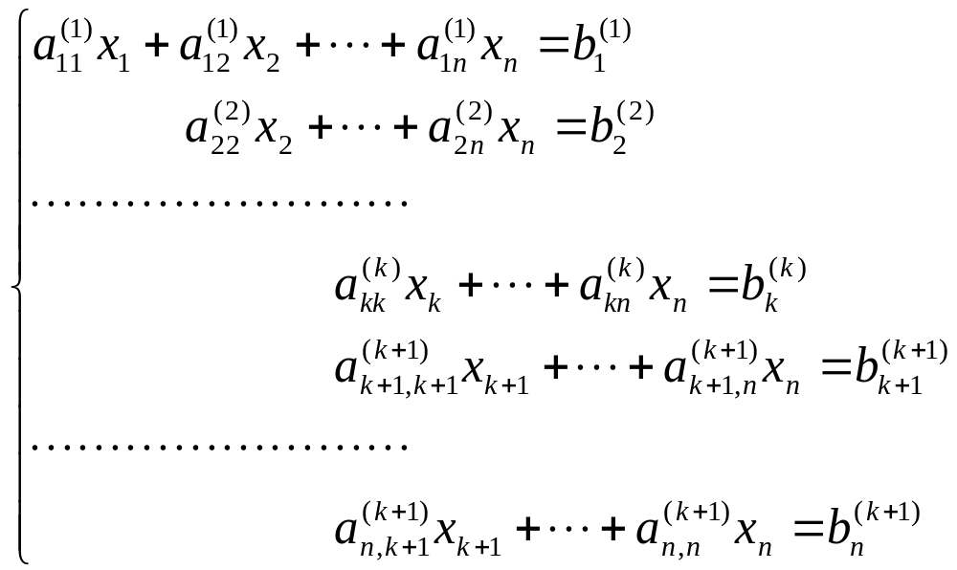
Step k：
若 ,令 ,
（i = k+1, k+2,…)
用- 来乘以第 k-1步所得方程中的第 k 个方程，加到
第i 个方程，并保留第 k 个方程，则得：
（i=k+1,k+2,…,n）

Slide 11

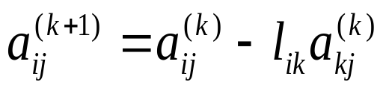
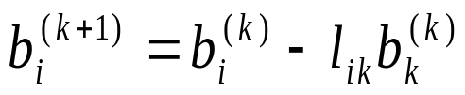
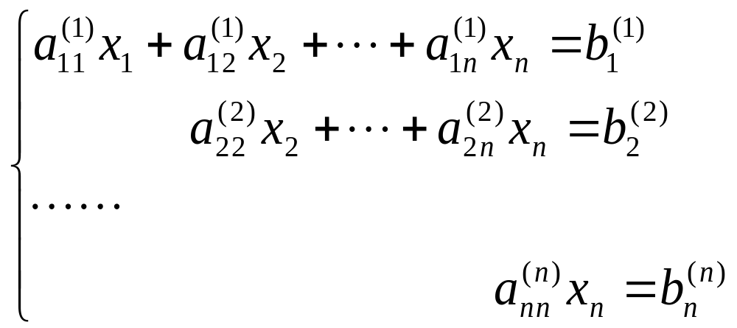

上面的方程记为
其中
(i,j=k+1,…,n)
（i=k+1,…,n）
按上述做法，做完 n-1步消元，原方程可化为同解的上三角方程组：
记为

Slide 12
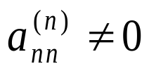
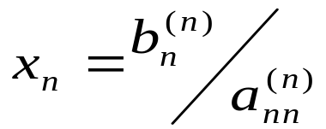
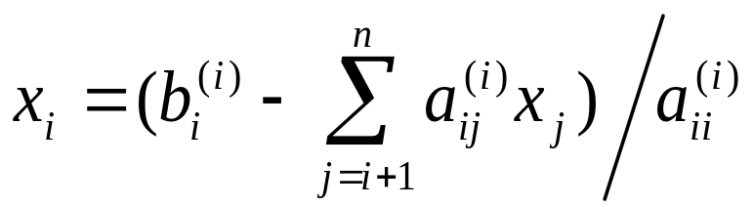
最后，若 ，逐步回代可得到原方程组的解：
（i = n-1, n-2, …2，1）
上面的求解过程称为Gauss顺序消去法。它通过一系列消元过程与最后的一步回代过程来得到方程组的解。

Slide 13
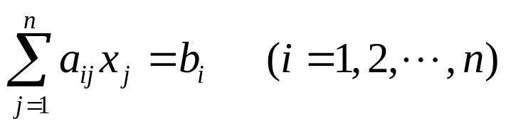
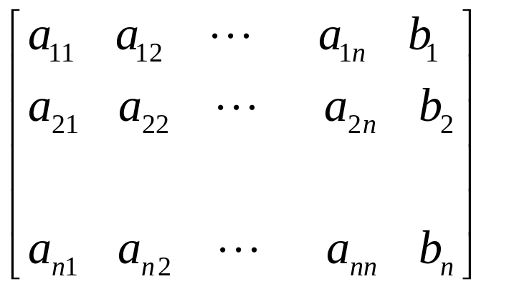
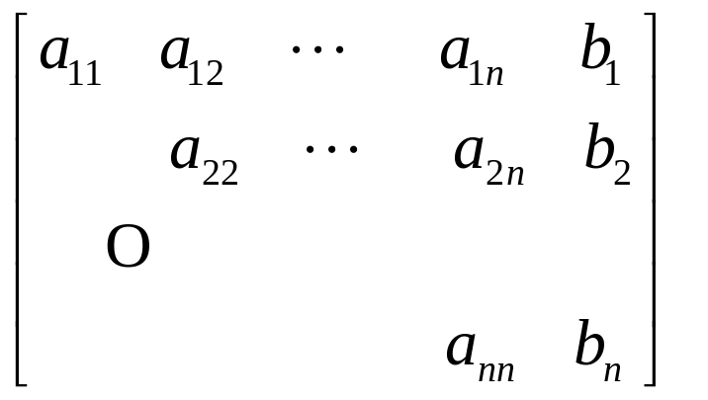
方法总结：
对方程组
的增广矩阵
实施行初等变换，化其为上三角矩阵形式
再从最后一个方程开始逐步回代求解 x 。

Slide 14
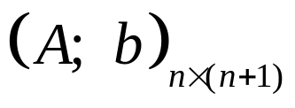
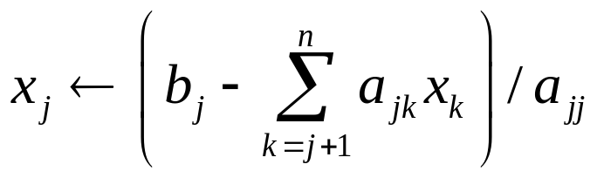
高斯消元法步骤：设方程组对应的增广矩阵为 。
Step1 消元：
for i =1 to n-1 //对应每一行
for j =i+1 to n //对应 i 行后每一行
for k = j+1 to n //对应 i 行后每一行的每一列
a_{jk} a_{jk} - a_{ik}× a_{ij} / a_{ii} (a_{ii} ≠0)
end k
b_{j} b_{j} - b_{i}× a_{ij} / a_{ii}
end j
end i
Step 2 回代：
x_{n} b_{n}/ a_{nn}
for j =n-1 to 1
end

Slide 15
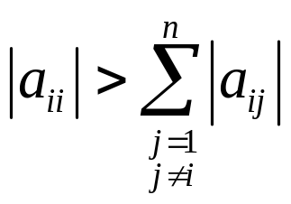
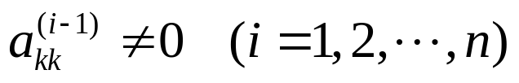
定理1 若方程组 Ax = b 的系数矩阵A 严格对角占优，即
则Gauss消元法的主元
注：（1）如果在进行第 i 行消元后出现主元为 a_{ii} =0，则选择不为0的 a_{ji} （j > i）为主元， j 行与 i行对调，继续消元法操作；如果 a_{ji} （j > i）全为0，则方程组有无穷多组解或无解。
（2）主元的选择有列主元、全主元。对应的方法称为列主元消元法、全主元消元法。

Slide 16
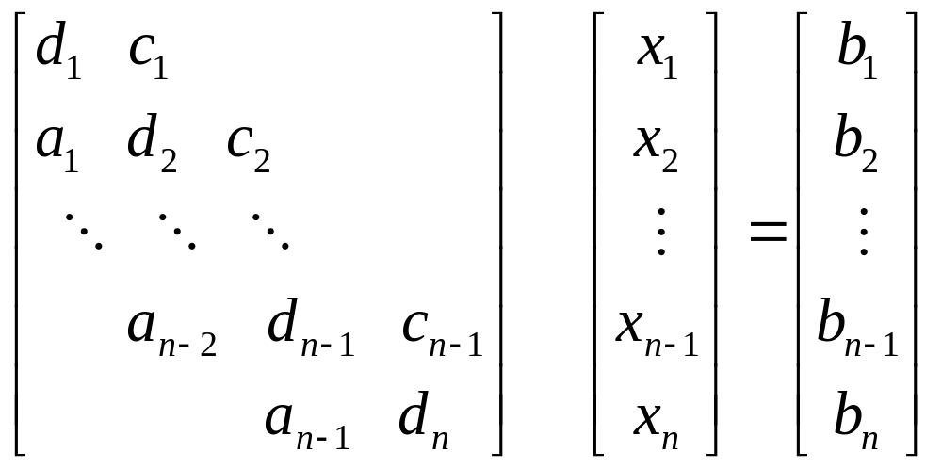
［例2］如果方程组 Ax = b的系数矩阵A是n阶三对角阵，即当|i-j|＞1时，a_{ij}=0, 或写成
试设计一个算法来解这三对角的方程组。

Slide 17
解：假定所有主元均不等于0。在第1次消元过程中，由于系数矩阵A的第一行只有两个元素不为零，所以只需变动d₂，b₂ 并将a₁置0。再考虑存储结构，新的d₂，b₂仍存放在d₂，b₂所在的单元，即
d₂-c₁a₁／d₁⇒d₂
b₂-b₁a₁／d₁⇒b₂
以后各步的消元也仅变动d_{i}、b_{i} 并将相应的a_{i-1}置0。第i步的计算公式为：
d_{i}- c_{i-1}a_{i-1}／d_{i-1}⇒ d_{i}
b_{i}- b_{i-1}a_{i-1}／d_{i-1} ⇒ b_{i}
回代求解： b_{n}／d_{n} ⇒ x_{n} ， (b_{i}- c_{i}x_{i+1})／d_{i} ⇒ x_{i} (i=n-1,…,1)

Slide 18
设置4个数组分别来存储a_{i}，b_{i}，c_{i}，d_{i}，算法描述如下：
input (a_{i}),(b_{i}),(c_{i}),(d_{i})
for i=2,3,…,n do
a_{i-1}／d_{i-1} ⇒ l
d_{i}-lc_{i-1} ⇒ d_{i}
b_{i}-lb_{i-1} ⇒ b_{i}
end
b_{n}／d_{n} ⇒ x_{n}
for i=n-1,n-2,…,1 do
(b_{i}-c_{i}x_{i+1})／d_{i} ⇒ x_{i}
end
output (x_{i})

Slide 19
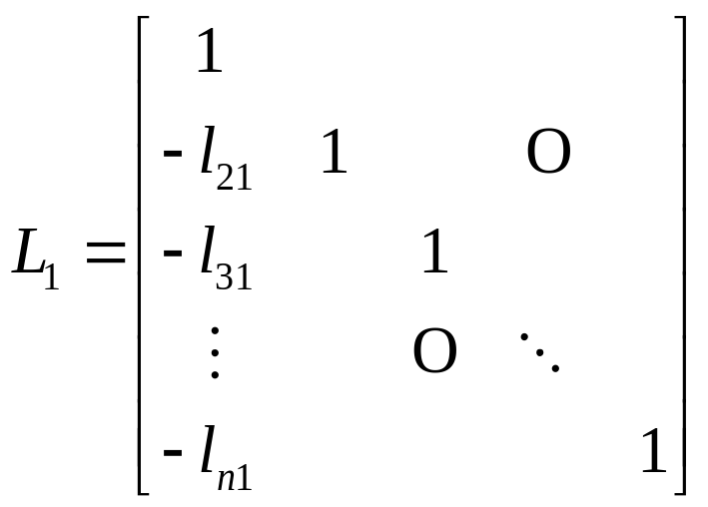
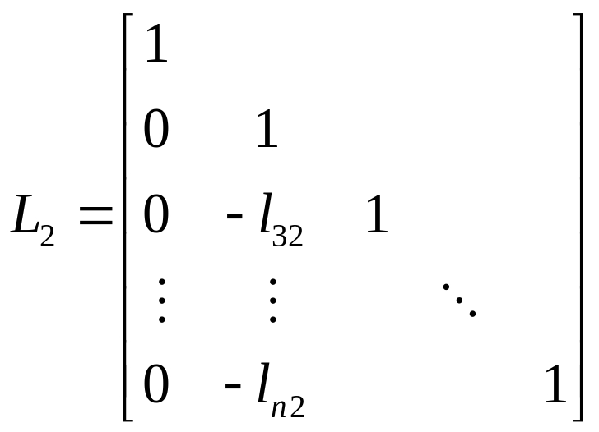
6. 2 矩阵的LU分解
1. Gauss顺序消去法的矩阵形式
设方程组 Ax = b中A的各阶顺序主子式均不为零，令

Slide 20
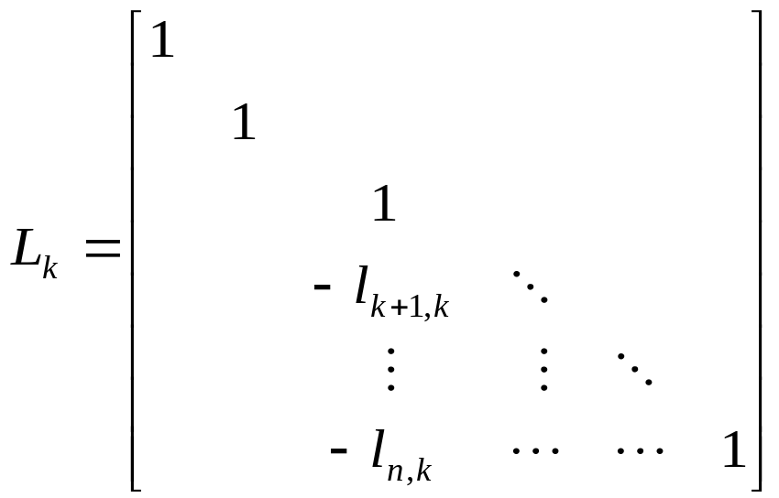
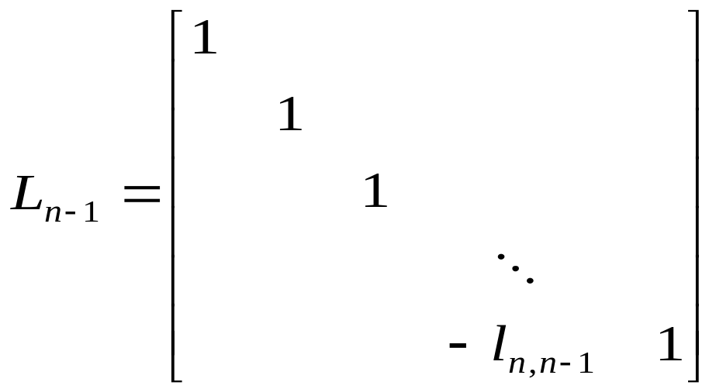

Slide 21
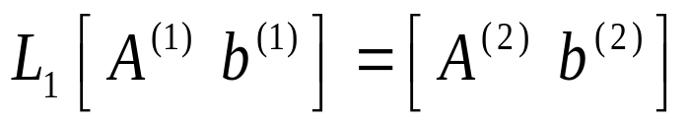
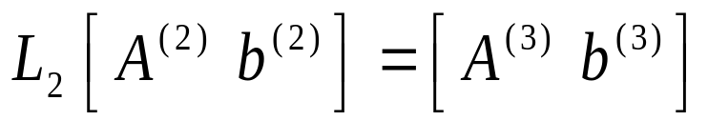
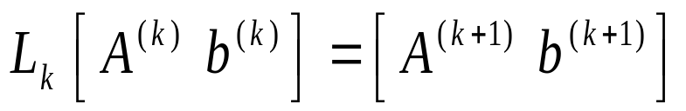
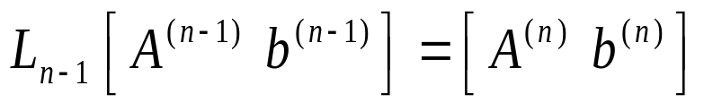
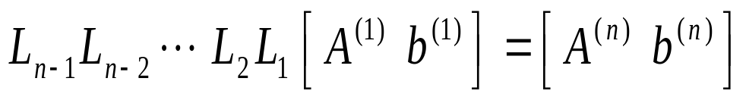
则 n-1步消元过程为
将上述 n-1步消元过程合并，得:

Slide 22
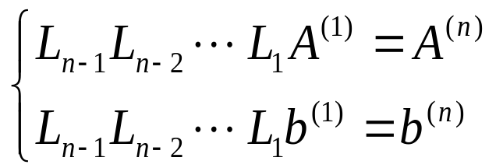

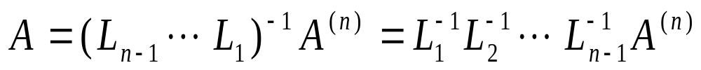


即
由 得
容易验证：每个 可逆，且
k = 1,2,…，n-1

Slide 23




令 ，则
又令 ，且
则：
A = LU
其中，L 为单位下三角矩阵，其对角元素皆为1；U为上三角矩阵。

Slide 24

由
知
Gauss消去法的实质就是用一连串的行初等变换把系数方阵A化成上三角方阵U，同时把右端向量化 b 为 y 。若矩阵 A=LU，则 LU 叫做矩阵A的LU分解。

Slide 25





若矩阵A具有LU分解 A=LU ，则方程组 Ax = b的求解过程为:
可推导求解单位下三角形方程组 的递归公式为 :
求解上三角形方程组 的递归公式为:

Slide 26





定理2 （矩阵的LU分解） 若n阶方阵A的n个顺序主子矩阵都非奇异，则A可唯一地分解为单位下三角矩阵L和非奇异的上三角矩阵U的乘积。
证明：（1）存在性。由前面分析过程可知，矩阵A可LU分解。
（2）唯一性。设矩阵A有两种分解：
则有
由非奇异性， 均可逆，有
即
等式左边为上三角矩阵，右边为对角元为1的下三角矩阵，故只能是单位矩阵，即

Slide 27





2. 直接三角分解法
设 A = LU 即
Step1：
比较第一行元素：
比较第一列元素：

Slide 28




Step2：
比较第二行元素：
比较第二列的元素：

Slide 29





一般地，设U 的前 k-1行以及 L 的前 k-1列已求出，则
Step k：
比较第 k 行元素
比较第 k 列元素( i>k 即行指标>列指标，为算 , i>k )

Slide 30




［例3］ 求下面矩阵的LU分解
解：
令k=2，得

Slide 31





由
令k=2，得
于是矩阵A有LU分解

Slide 32



6. 3 雅可比迭代
1. 简单迭代法的构造
迭代法的一般格式为
若 m > 0，称为多步迭代法；
若 m = 0，称为单步迭代法。
若 为线性的，即 称为单步线性迭代法， B_{k} 称为迭代矩阵。
若B_{k} ，g_{k} 与 k 无关，即
称为单步定常线性迭代法，或者叫简单迭代法。

Slide 33








设线性方程组为 ，其中 A 为非奇异矩阵，b 为向量。
将该方程组等价变形为
构造简单迭代格式
若 收敛于确定的向量 ，则 就是方程组的解。此时称简单迭代法关于初始向量 收敛。
注：同一个简单迭代法可以关于某一个 收敛，而关于另外 不收敛。一般谈及收敛，是指对任意 ，均有

Slide 34


2. 雅可比（Jacobi）迭代
雅可比（Jacobi）迭代(以下统称为Jacobi迭代)是一种求解线性代数方程组的迭代方法。
设有n 阶方程组
其中系数矩阵非奇异，且

Slide 35


将上式变形为
建立迭代公式：
此迭代式称为雅可比（Jacobi）迭代格式。

Slide 36




用矩阵形式来表示方程组的迭代格式
设 ，且
记 A=D+L+U
则
雅可比迭代式成为：
其中

Slide 37



［例4］ 利用Jacobi迭代法求解下列方程组
解： 由Jacobi迭代法公式，可得Jacobi迭代公式
其计算结果如下表（精确解 ）：
k | 1 | 2 | 3 | 4 | 5 | 6 | 7
x₁^{(k)} | 0.500 | 1.1250 | 1.06250 | 0.98438 | 0.99219 | 1.00195 | 1.00097
x₂^{(k)} | -1.250 | -1.1250 | -0.96875 | -0.98438 | -1.00390 | -1.00195 | -0.9995

Slide 38

6. 4 高斯-塞德尔迭代
高斯-塞德尔（Gauss-Seidel）迭代(以下统称为Gauss-Seidel迭代)是对Jacobi迭代的一种改进。我们仍用例4为例，但迭代格式改为：
设初值不变，迭代的结果如下表：
k | 1 | 2 | 3 | 4 | 5 | 6 | 7
x₁ | 0.500 | 1.0625 | 0.99218 | 1.00097 | 0.99987 | 1.000015 | 0.999998
x₂ | -1.125 | -0.9844 | -1.00195 | -0.999755 | -1.00003 | -0.99999 | -1.000000

Slide 39


高斯-塞德尔迭代的一般公式：
或写成矩阵形式：
注：与雅可比迭代相比，高斯-塞德尔迭代收敛性不一定好，但能节省存储、简化计算。

Slide 40




6. 5 逐次超松弛迭代法
1.迭代公式
将高斯-塞德尔迭代格式
改写为：
并记
一般地，残量(余量) 。

Slide 41








将残量乘以一个修正量加到 上，作为新的结果
这就是逐次超松驰迭代法（SOR方法)， 称为松驰因子。
SOR方法的计算公式也常写为：
注：可见，SOR方法的得到的 可以看成是高斯-塞德尔方法的结果与 的加权平均。

Slide 42







6. 5 收敛性定理
1. 向量和矩阵的范数
A．向量的范数
定义1：设定义在 n 维向量空间 R^{n} 上的非负实值函数
满足 ：
(1) 正定性： ，当且仅当 时
(2) 齐次性：
(3) 三角不等式：
则称实值函数 为向量空间 R^{n}上的一种向量范数。

Slide 43




三个常用的向量范数：
对任意向量 ，定义：
（1）
（2）
（3）

Slide 44










B．矩阵的范数
定义2：设定义在 阶实矩阵空间 上的非负实值函数 满足 ：
(1) 正定性： ，当且仅当 时
(2) 齐次性：
(3) 三角不等式：
(4) 自相容性：
则称
为
上的矩阵范数．

Slide 45






常用的矩阵范数：
（1）
列范数
（2）
行范数
（3）
谱范数
（4）
F范数
定义3：设 n×n 阶矩阵G 在复数范围内的诸特征值为
，则称 为矩阵 G 的谱半径。

Slide 46






2.简单迭代法的收敛性
定理3: 简单迭代法 对任意初始向量 都收敛的充要条件是：
迭代矩阵的谱半径
注：
① 是判定收敛的根本法则。（判定较繁）
时，有可能存在某个初始向量 使简
单迭代法收敛。（该向量不好找）

Slide 47









定理4（收敛的充分条件）：设简单迭代公式为
若 或
则简单迭代格式关于任意初始向量 和 收敛。
证明：
仅以 为例。
设 x 是 n 阶非奇次线性方程组 的解向量， 是其等价形式。记

Slide 48











由 的分量形式
相减，有
由于上式对于 i=1,2,…, n 都成立，故有
由此递推可得

Slide 49



因为
所以
即
注：由此定理可以知道，在将方程组作等价变形时，若使矩阵B的元素b_{ij}的绝对值尽可能的小，就有可能使简单迭代法收敛。

Slide 50






3. Jacobi方法的收敛性
A.充要条件：Jacobi方法关于任意初始向量 都收敛 的充要条件是 。
B. 充分条件：
（I）若 ，则Jacobi方法关于任意初始向量 都收敛。
（II）设系数矩阵 严格对角占优，
即
,（i=1,2,…,n）
（按行）
或
（j=1,2,…,n）(按列)
则Jacobi迭代法关于任意初始向量 收敛。

Slide 51



4. Seidel方法的收敛性
由Seidel迭代
可得
令
得到简单迭代形式
Seidel迭代法的收敛条件可利用简单迭代法的定理3与定理4得到。

Slide 52
5.SOR方法的收敛性
当ω＝1时，SOR方法就是Seidel迭代格式。当 0<ω <1时，称为低松弛方法，当ω >1时，称为超松弛方法。适当选取松弛因子ω 的值，可以得到比G-S方法更快的收敛格式。
关于方法的收敛性有以下结论：
（1） SOR方法收敛的必要条件是0 < ω <2。
（2）若系数矩阵A 对称正定，且 0 <ω<2，则SOR方法收敛。
（3）若系数矩阵A 严格对角占优，且0<ω≤1，则SOR方法收敛。

Slide 53

注：能使SOR方法收敛最快的松弛因子叫做最佳松弛因子，记为ω_{opt}。
对某些特殊类型的矩阵，可以建立SOR方法最佳松弛因子理论。例如，对于具有对称正定，或严格对角占优等性质的矩阵A的线性方程组，可以建立最佳松弛因子
其中ρ(J)为解Ax＝b的雅可比迭代法的迭代矩阵的谱半径。
一般情况下确定ω_{opt}并不容易，实际计算时一般都是根据试算的情况确定ω_{opt}的一个近似值。

Slide 54
6. 6 应用实例
[例5 ] 一天文学家要确定一颗小行星绕太阳运行的轨道，他在轨道平面内建立以太阳为原点的直角坐标系。在两坐标轴上取天文测量单位（一天文单位为地球到太阳的平均距离：1.4959787 × 10¹¹m），在5个不同的时间对小行星作了5次观察，测得轨道上5个点的坐标数据如下（见表4-4）：
表4-4 5个点的坐标数据
n | 1 | 2 | 3 | 4 | 5
x_{n} | 5.764 | 6.286 | 6.759 | 7.168 | 7.408
y_{n} | 0.648 | 1.202 | 1.823 | 2.526 | 3.360

Slide 55

解：由开普勒第一定律知，小行星绕太阳运行的轨道为一椭圆。椭圆的一般方程可表示为
用表中5个点的坐标数据分别代入椭圆的一般方程，可建立5个方程的线性方程组。该方程组的系数矩阵为A，右端项为b，所求未知量为 X，即
可得解： X=[0.6143－0.3440－0.6942－1.6351－0.2165]

Slide 56

作业：
P.98，9、10
1. 试建立收敛的迭代格式，用Jacobi、Guass-Seidel迭代求解：
2. 证明：

